Slide 1
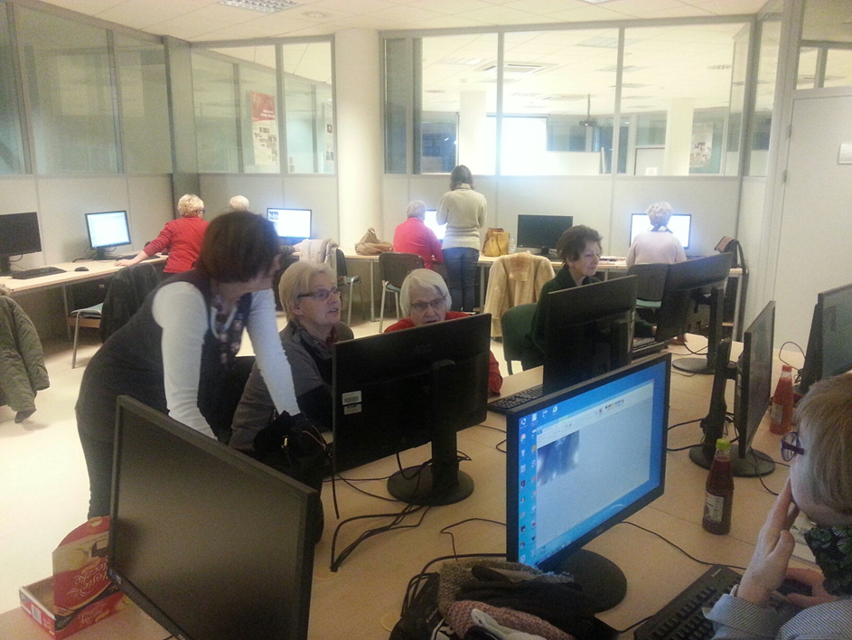
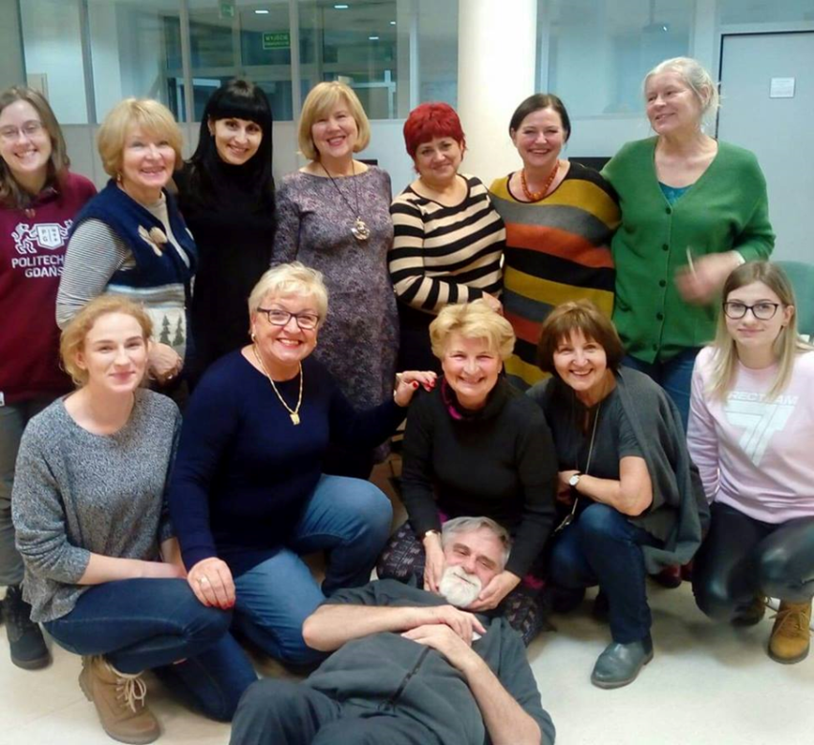
Akademia Trzeciego Wieku
Politechniki Gdańskiej
ATW PG

Slide 2
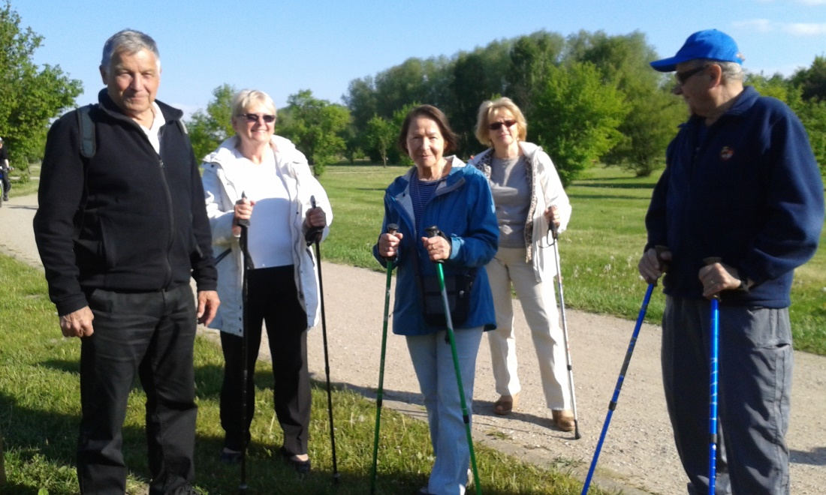
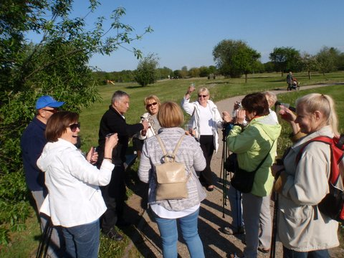
Kontaktujemy się w grupie ok. 20 osób znajomych z okolicy, koleżanek z klasy, z domu kultury itp. w wieku powyżej 68 lat. Mamy różne temperamenty, charaktery i zainteresowania, ale łączy nas potrzeba bycia aktywnym i nadążania za nowymi technologiami. Lubimy aktywność fizyczną ( każdy z nas w zależności od możliwości i kondycji: joga, gimnastyka, nordic walking, aquaerobic, wycieczki rowerowe, wycieczki pociągiem bliższe i dalsze). Coraz częściej ktoś z grupy jest wyłączany z działania z powodu niepełnosprawności (czasowej lub trwałej). Wiemy, że to jest nieuniknione. Nadążanie za nowymi technologiami łagodzi ten stan
Gra miejska – Gdańsk, Park Reagana 2016

Slide 3
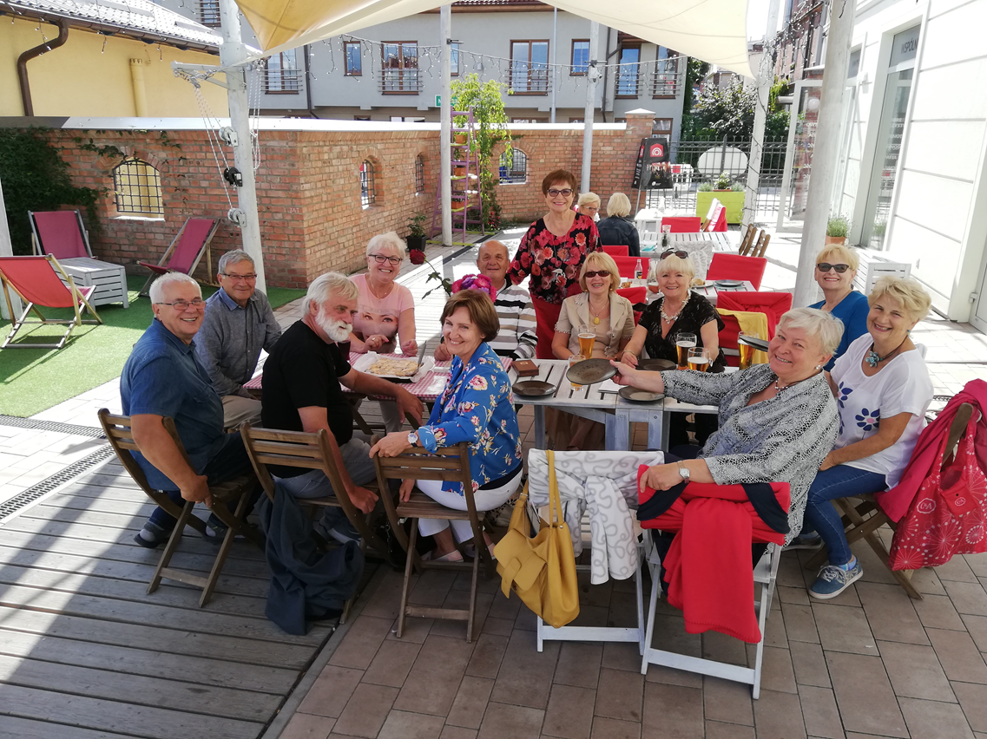
80. urodziny Zbyszka – Gdańsk-Oliwa , sierpień 2019

Slide 4
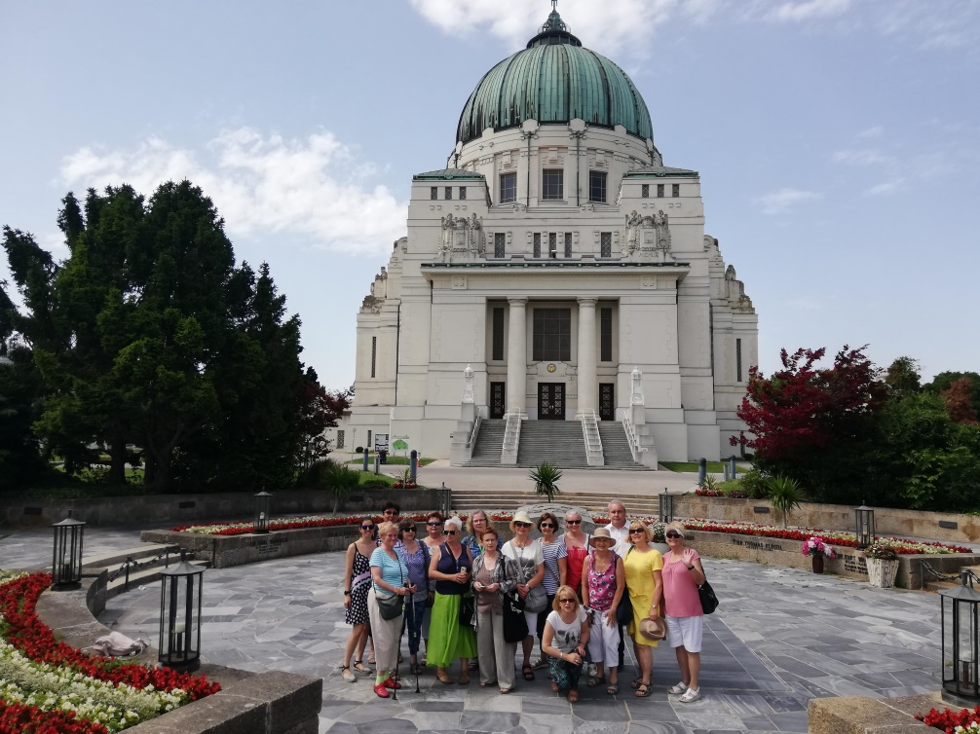
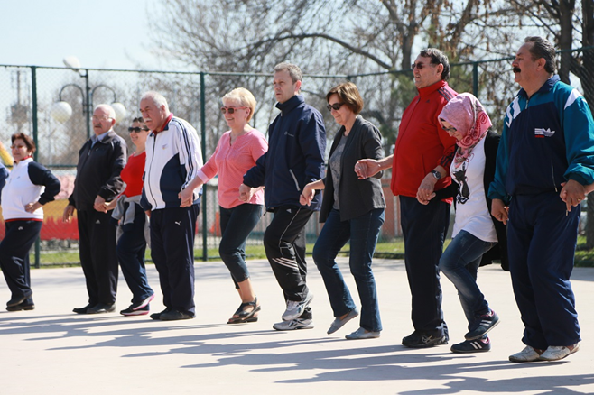
Udział w projektach UE
Wiedeń czerwiec 2019
Bolu, Turcja kwiecień 2014

